Slide 1
CNN을 활용한 image classifier
2016320266 컴퓨터학과 박준성
Role : 데이터 수집 및 모델 구현

Slide 2
1. Motivation and problem definition
Convolution Neural Network을 사용하여 개, 고양이, 말, 나비를 분류하는 4-class image classifier를 구현
VGGnet의 구조를 참고하여 CNN을 구성
정규화를 위한 dropout층을 추가
Image generator를 통하여 한 이미지당 2~3개의 이미지를 추가로 생성

Slide 3
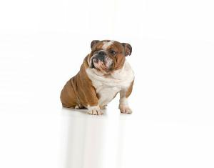
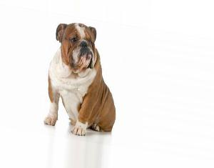
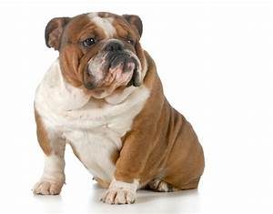
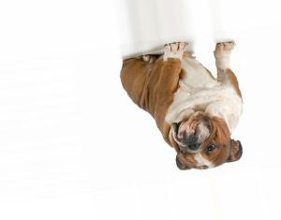
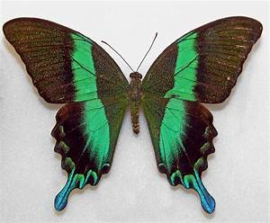
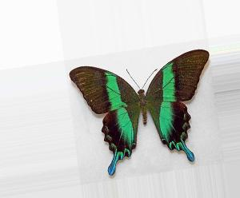
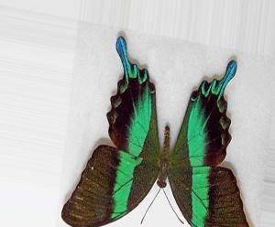
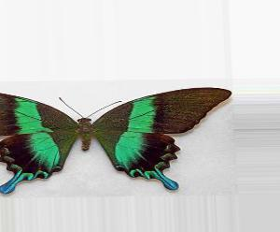
2. Data Preprocessing
rotation range: 이미지 회전 범위
width shift, height shift: 그림을 수평 또는 수 직으로 랜덤하게 평행 이동시키는 범위
zoom range: 임의 확대/축소 범위
horizontal flip: True로 설정할 경우, 50% 확 률로 이미지를 수평으로 뒤집다.

Slide 4
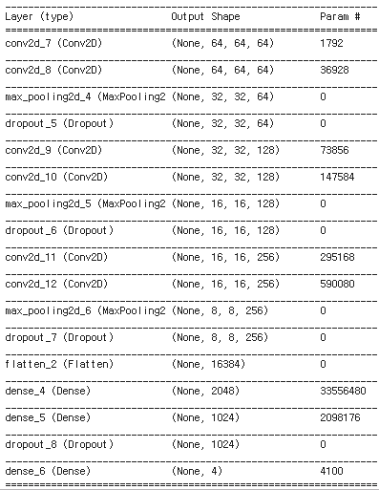
3. CNN model 구조

Slide 5
4. Main Contribution
data augmentation 사용
과적합을 방지하기 위해 vggnet에 dropout을 추가
callback 함수로 checkpoint와 earlystopping 함수 사용
Checkpoint : epoch를 진행하면서 가장 좋은 성능을 보인 weight를 가지는 모델을 저장하는 함수
Earlystopping : early stopping은 epoch을 일정 개수만큼 더 반복해도 성능이 더 이상 향상되지 않을 때 더 epoch을 진행하지 않고 training을 종료시키는 함수

Slide 6
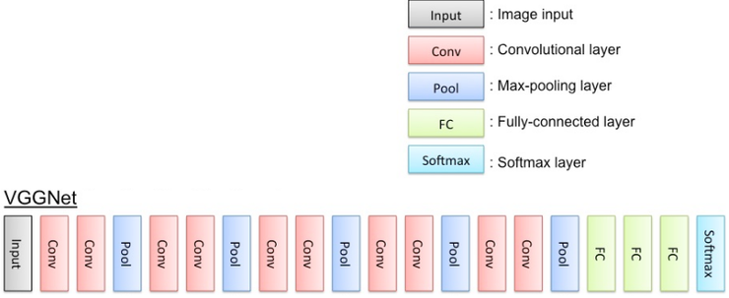
5. Baseline
Convolution Neural Network를 사용했고, 그 중 Vggnet 구조를 기초로 하여 data feature에 맞게 수정

Slide 7
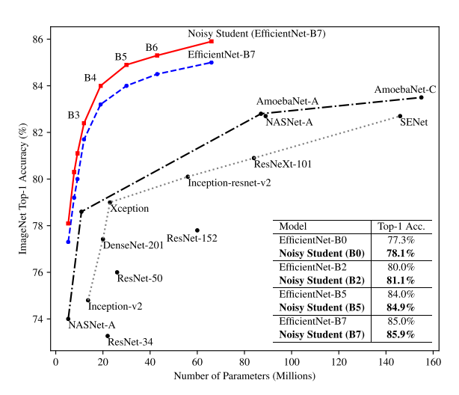
6. SOTA for Image Classification

Slide 8
8. Main Challenges
accuracy 와 loss가 향상이 잘 되지 않음.
learning rate 을 올렸지만 그래도 성능이 크게 좋아지지 않아 반대로 learning rate을 작게 하니 오히려 성능이 더 좋아지는 것을 발견할 수 있었다.

Slide 9

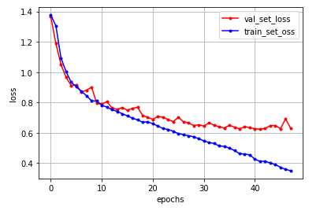
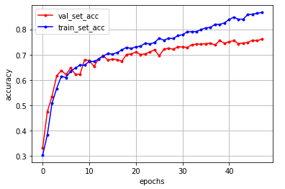
9. Model evaluation
loss
accuracy

Slide 10
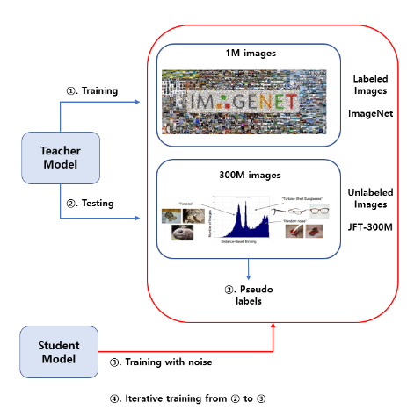
10. Future Direction
모델이 직접 dataself supervised learning을에 대한 psudo label을 만들어 학습을 진행하는 구현

